Slide 1


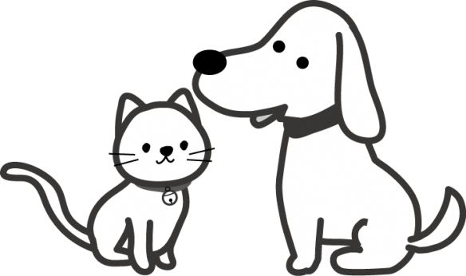
『 相談 』ってどう聞く どう話す
～ 悩みを持つともだちに
声をかけ、話を聞いて、
信頼できる大人につなぐ ～
Notes:
自己紹介：みなさん、こんにちは。私は●●です。
第１時では、
ストレスの原因や種類について学び、自分自身のストレスがどのようなものかを考えました。また、対処法について学び、他者への相談等によってストレスと上手に付き合えることを学びました。
第２時では、
「相談ってどう聞く？どう話す？悩みを持つ友人に声をかけ、話を聞いて、信頼できる大人につなぐ」 という内容の授業をしたいと思います。

Slide 2
自分がすご～く悩んだときに
家族に、相談したことはありますか？
先生に、相談したことはありますか？
友達に、相談したことはありますか？
Notes:
自分がすごーく悩んだ時に・・・
・家族に相談したことはありますか？
・先生に相談したことはありますか？
・友達に相談したことはありますか？
30秒くらい時間を取るので、目をつぶって、最近相談したことあったかな？
どんなこと相談したかなって振り返ってみてください。
（30秒後）
指名したりしないので、挙手で教えてください。
最近、家族・先生・友人に相談したことが思いついた人は挙手してください。
（ねらい：挙手で参加型にすること、周りはどうかを客観的にみる機会とすること）
（パラパラと挙手）→改めて考えると、相談するってけっこう難しいもんですよね。先生も相談する前にためらったりします。
（たくさん挙手）→このクラスはすごく相談がしやすい環境なのかもしれませんね。それはとても安心します。自分が相談するときって、相手が誰でもいいわけじゃないですよね。

Slide 3
相談するということは
〇 相手を信頼している証拠
〇 とても勇気のいること
だからこそ、相談を『聞く』という役割は重要
だからこそ、相談しやすくするために、
相手が悩んでいることに気付いて
声をかけてほしい
Notes:
「相談するということは」
・「相手を信頼している証拠」：この人なら、話してもきっと分かってくれるって思う人に話すんですよね
そして
・「とても勇気のいること」：自分が相談している内容が、もしかしたらこんなことで悩んでいるのは変に思われるかも、とか不安に感じてしまうこともありますよね。
もしも誰かが相談してくれた場合は、そういう信頼を寄せてくれたり、不安を抱えながら話をしてくれている、ということです。
「だからこそ、相談を『聞く』という役割は重要」なんですよね。
「だからこそ、相談しやすくするために、相手が悩んでいることに気付いて声をかけてほしい」んです。

Slide 4
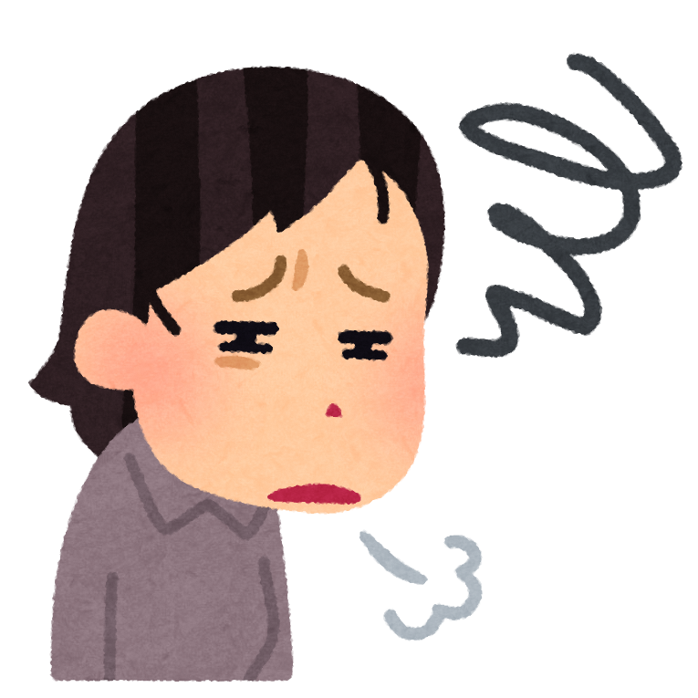
悩みに気付くには・・・
自分は悩んだり落ち込んだり
した時に、どうなりますか？
・暗い表情
・やる気がなさそう
悩み
サイン
の例
・笑わない
・疲れていそう
・イライラ
・眠そう（睡眠不足）
・無口、ため息
・食欲がなさそう
Notes:
じゃあ、相手が悩んでいると気付くためには、悩みのサインを知っておけるといいですよね。
たとえば、皆さんは「自分が悩んだり落ち込んだりした時に、どうなりますか？」
自分はどうなるか、周りの人と話してみましょう。
（1分）
（となり、前後、自由に。担任とどのような形がいいか確認）
いかがでしたか？スライドを見てください。悩んだ時に見られるサインの例を挙げてみました。
（サインをそれぞれ読み上げる）
自分や友人のサインもこの中にあったでしょうか？

Slide 5
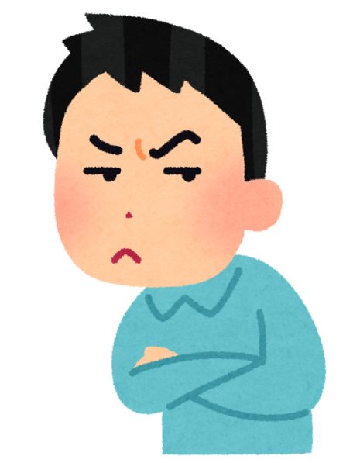
こんな場面でどうするか
「ん？何かいつもと違うぞ」
じゃあ、実際になんて声をかけて、
どうやって相談を聞きましょうか？
場面
友達と、学校から一緒に帰る途中、公園のベンチで座っていたら、友達がしんどそうにうなだれたまま「もう何もかもいや、明日、学校休もうかな・・・。」と小さな声でつぶやいた。
ちょっとやってみますね（感想をメモ）
Notes:
悩みに気付いて、「ん？何かいつもと違うぞ」と思った時、実際になんて声をかけて、
どうやって相談を聴いたらいいでしょうか。
聞き方の例を見てもらうために、こんな場面を考えました。
（場面を読む）
これから2つのパターンをやってみますので、感想をプリントにメモしながら見てください。
（モデリングの2パターン
①好ましくない聞き方シナリオ
②好まし聞き方シナリオ
※上記をそれぞれ実施する。

Slide 6
話を聞くときのポイントって？
違いを感じました？
聞き方のポイントは・・・
 | 好ましい（相談モード） | 好ましくない（相談には不向き）
相手の方を向く（見つめすぎは注意）
相手を見ず、よそ見
姿勢
相手の言葉に注意を向けて、
余計なことは控える
スマホなどいじる
ふんぞり返る、足を組む
態度
あい
づち
適切なあいづち、うなずき
をおこなう
「ふーん」「はぁ？」
気乗りしないあいづち
相手の話を聞き終わってか
ら、自分の意見を伝えて、
また相手の意見を聞く
「それは考えすぎ」
相手の意見を否定して、
自分の意見を押し付ける
意見
Notes:
違いを感じたでしょうか？
好ましくないパターンと、好ましい相談モード、
それぞれの特徴を表にまとめました。
（表を読み上げて説明）

Slide 7
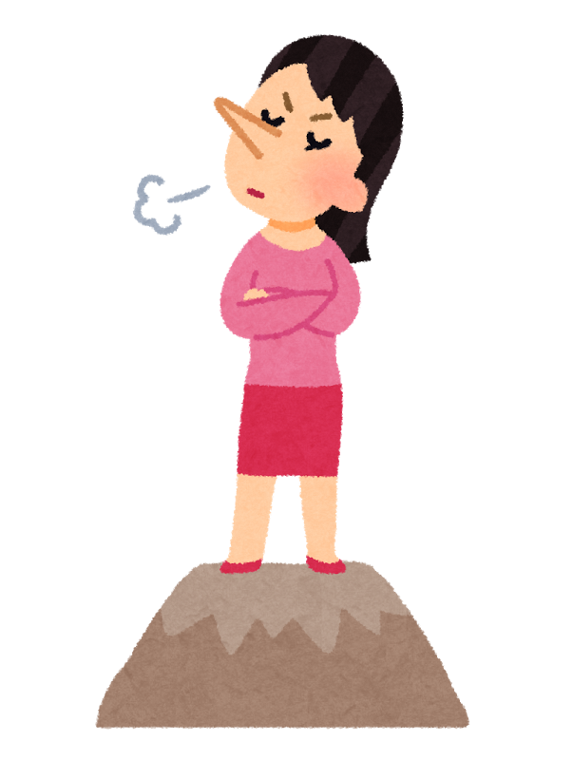
実際に体験してみましょう
①二人組を作る
②好ましくない聞き方を体験
・聞く役、話す役を決める
・「好ましくない聞き方シナリオ」に沿って会話
・聞く役は「好ましくない」ポイントを意識して実践
・終わったら役割を交代
Notes:
それでは、皆さんにも実際にやってみて欲しいと思います。
・まず二人組を作ってください。
（隣同士でいいのか、何か組み合わせがあるか、事前に担任の先生に相談しておく）
・最初に「好ましくない聞き方」をやってみましょう。
二人のうち、どちらが最初に聞く役、話す役をするか、決めてください。
・皆さんにお配りした「好ましくない聞き方シナリオ」に沿って会話してください。
その際、聞く役の人は「好ましくない」ポイント、よそ見をしたり、他のことをしたりなどしながら聞いてください。
・シナリオが終わったら、聞く役、話す役を交代してもう一度実施してください。

Slide 8
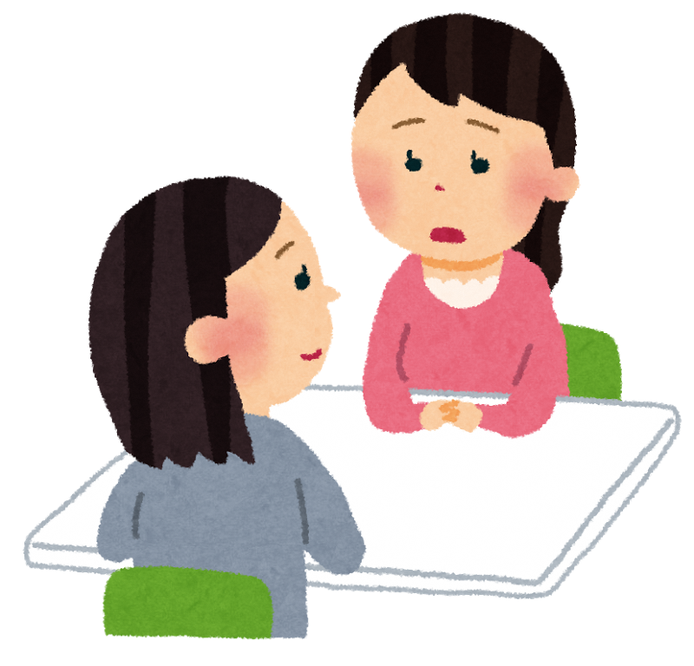
実際に体験してみましょう
③好ましい聞き方（相談モード）を体験
・「好ましい聞き方シナリオ」に沿って会話
・聞く役は「好ましい」ポイントを意識して実践
・終わったら役割を交代
Notes:
・次は、好ましい聞き方、相談モードをやってみましょう。
・皆さんにお配りした「好ましい聞き方シナリオ」に沿って会話してください。
聞く役の人は、今度は「好ましい」ポイント、相手に顔を向けたり、適度にうなずいたりしながら聞いてください。
・シナリオが終わったら、聞く役、話す役を交代してもう一度実施してください。

Slide 9
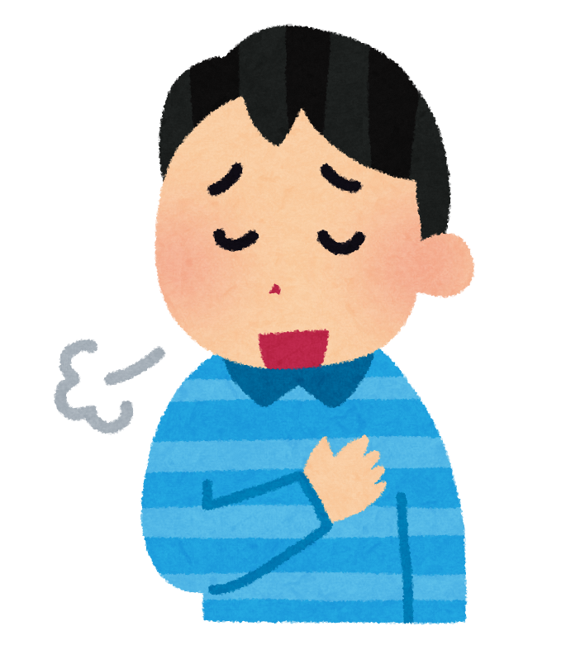
実際に体験してみましょう
どちらもやってみて、どうでしたか？
話しやすさ、話しづらさ、
違いを体験できたでしょうか？
「相談モード」できそうですか？
Notes:
どちらもやってみて、いかがでしたか？
話しやすさや話しづらさの違い、体験できたでしょうか？
「相談モード、できそうですか？」
365日、いつでも相談モードでいる必要はありませんが、
悩みのサインに気付いた時には、相談モードをしてみてください。

Slide 10
悩みをすぐに解決は難しい
相談を受けたら、まずはしっかり話を聴く
信頼できる人に話すだけで気持ちは楽になる
でもすぐに「スッキリ」「解決」は難しい
解決を急ぎ過ぎると意見の押し付けになる
悩みが続く、深刻な様子なら、
信頼できる人に相談するように勧める
（支え手を増やす）
Notes:
友人から相談を受けたら、まずはしっかり話を聞いてあげてください。
信頼できる人に話すだけで、気持ちはとても楽になります。
でも、相談を受けると、すぐに「スッキリ」させてあげたくなるし、「解決」したくなりがちですが、それって現実的に難しいことです。
解決を急ぎ過ぎると、相手の話を聞くよりも、「こうしたらいいよ。」と自分の意見を押し付けることになってしまいがちです。
それって、好ましくない聞き方、でしたよね。
また、しっかりと話を聞いてあげても、悩みが続いていたり、深刻そうな様子が見られたら、自分だけでなく、他の信頼できる人にも相談することを勧めてください。
他への相談を勧めることは、「自分には相談しないで。」ということではなく、他の人の手も借りる、支える手を増やすということです。

Slide 11
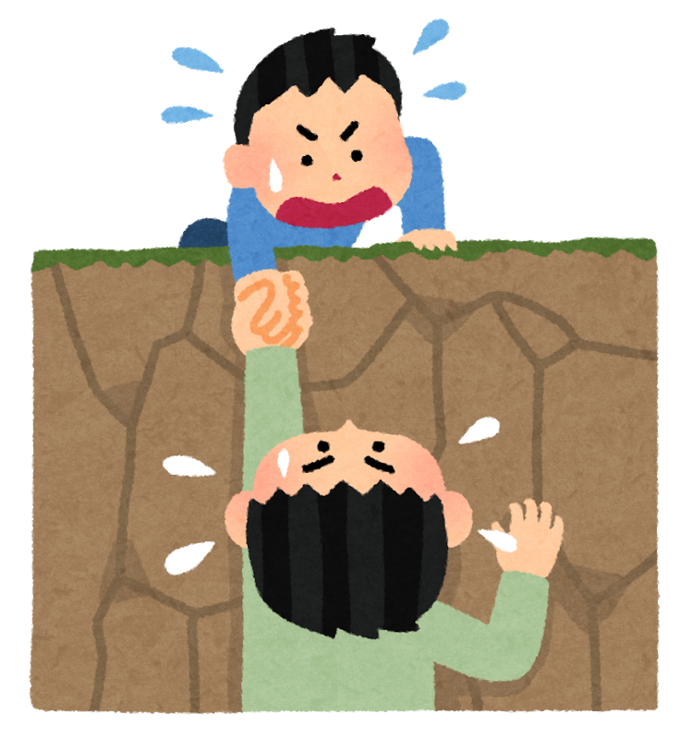
適切な人につなぐ・つながる
相談を聞いた人が、
一人で出来ることには限界がある
無理をして全てに応えると
自分がつぶれる
短期間の限界を超えた支え
続かない
長期間のできる範囲の支え
Notes:
相談を聞いた人が、一人で出来ることには限界があります。
本当は自分には負担が大きすぎるのに、無理をして、自分を犠牲にして全てに応えようとすると自分がつぶれてしまいます。
短期間の、自分の限界を超えた支えは続かないので、結局は相手の手を放してしまうことになります。
そうすると、相談した人は、「相手は自分を嫌になってしまったんだ。」と感じてしまうかもしれません。
だから、たとえば「今は難しいけど、いつなら話が聞けるよ。」というように、自分のできる範囲をきちんと伝えて、その約束を守ることの方が、結果として長期間支えることができるようになります。

Slide 12
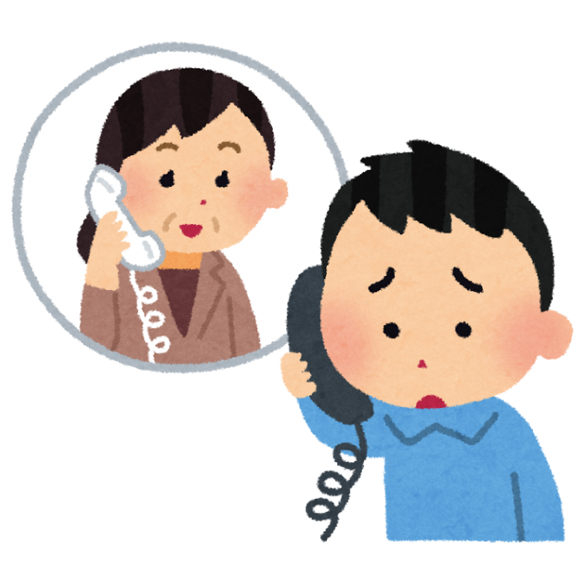
適切な人につなぐ・つながる
どんな人につなぐ、つながる？
・信頼できる人
親、親戚、先生、
スクールカウンセラー
＜他の相談窓口（電話）＞
福島いのちの電話
こころの健康相談ダイヤル
ふくしま24時間子どもSOS
024-536-4343
0570-064-556
0120-916-024
Notes:
支え手を増やすとして、どんな人につないだら良いでしょう？
信頼できる人、ここでは、親、親戚、先生、スクールカウンセラーなどを挙げましたが、もしも他に思いつく人がいればその人でももちろん大丈夫です。
電話でも相談することができる窓口があることを知っておいてください。
（相談窓口を紹介：スライド、P41参照）
※ふくしま子どもLINE相談等を追加し説明。

Slide 13
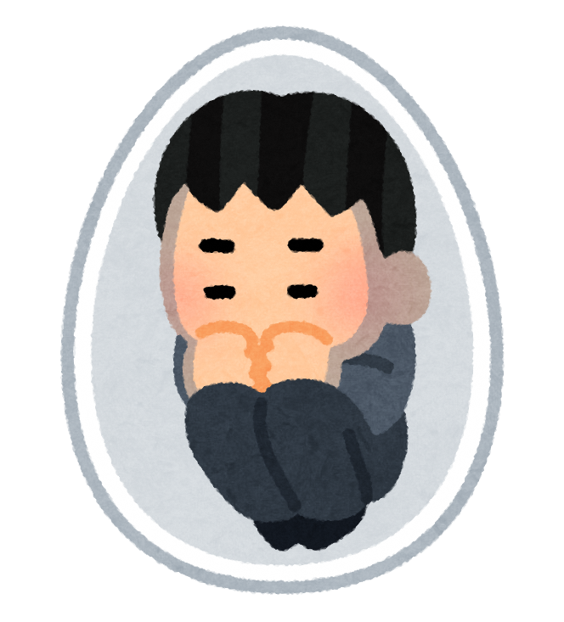
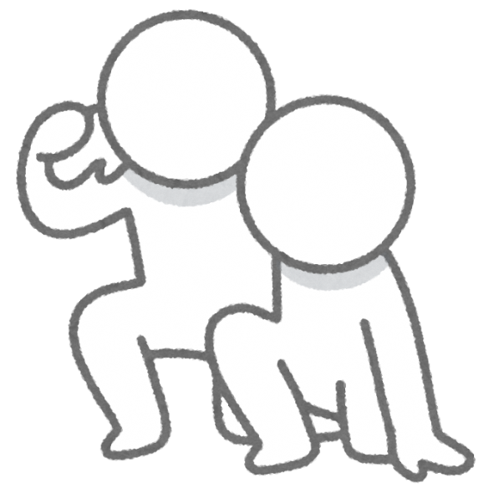
最後に補足
弱みを見せられない、変に思われる
相談するのは恥ずかしい、格好悪い
自分のことは自分でなんとかすべき
自分で頑張る力も確かに大事
人に「助けて」を言う力もとても大事
Notes:
最後に大切な点を補足させてください。
相談をするということは簡単なことではないかもしれません。
弱みを見せられない、変に思われるとか、
相談するのは恥ずかしい、格好悪いとか、
自分のことは自分でなんとかすべきとか、いろんな考えが頭の中に浮かんでくるかもしれません。
自分で頑張る力も確かに大事なことです。でも、世の中には自分だけで解決できないことなんて、たくさんあります。
人に「助けて」を言えることも大事な力なんです。
皆さんには自分の思いを伝える権利があるんだ、という事を覚えておいてください。

